Slide 1



affichez,
défilez,
célébrez !
Gecina vous dévoile
son patrimoine immobilier sous un nouveau jour pour faire de votre communication un événement.

Slide 2


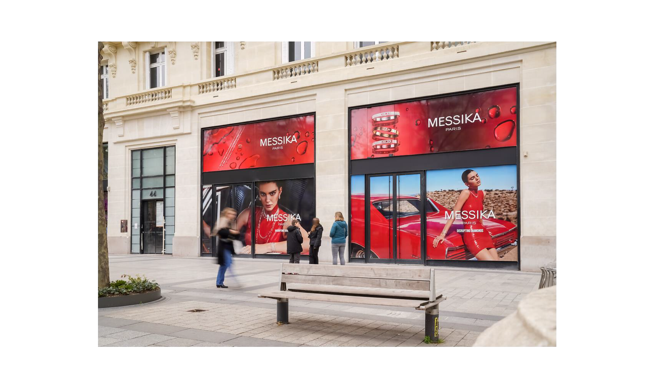
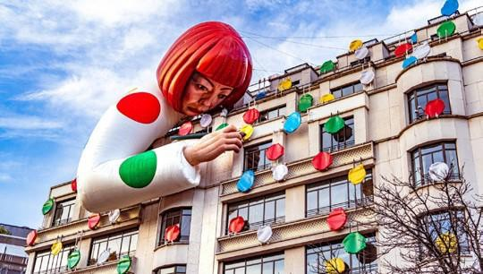
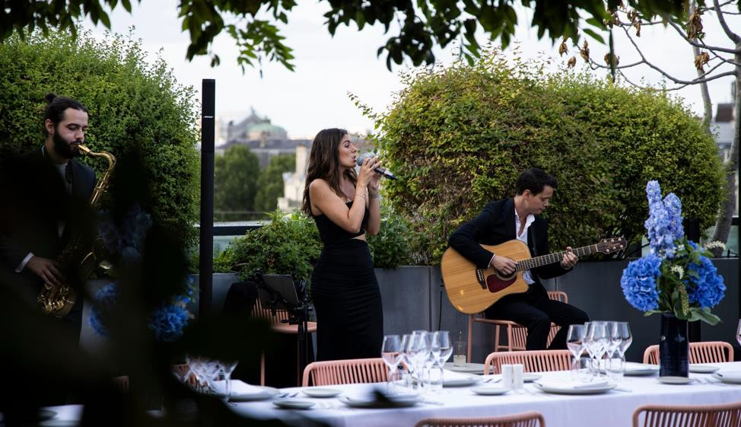

L’art de communiquer
autrement
Au cœur des plus beaux immeubles parisiens tout devient possible : affichages grand format, événements exceptionnels, pop-up stores, défilés de mode, lancements de produits, dîners confidentiels, performances artistiques…
BOOK EXPÉRIENCES
Œuvre d’art spectaculaire sur le flagship Louis Vuitton, 101 Champs Elysées
Diner exclusif sur le rooftop du 24-26 rue Saint Dominique
Vitrophanie pour la marque MESSIKA au 44 avenue des Champs Elysées
Offrez-vous la
Cultivez
nouveauté
Gecina vous dévoile en exclusivité son patrimoine sous un nouveau jour.
Entrez et donnez vie à vos projets de
communication et d’événements pour
toucher l’ensemble de vos publics.
l’inattendu
vous accompagne
Une idée ? Une envie ? Un projet ? Partagez-les-nous, on vous accompagne pour trouver l’endroit idéal.
Vous avez le choix de la destination et de
l’ambiance : des espaces atypiques et confidentiels, des volumes impressionnants « bruts de béton », des rooftops avec vue sur le tout Paris et des jardins secrets.
Document non contractuel – strictement confidentiel

Slide 3
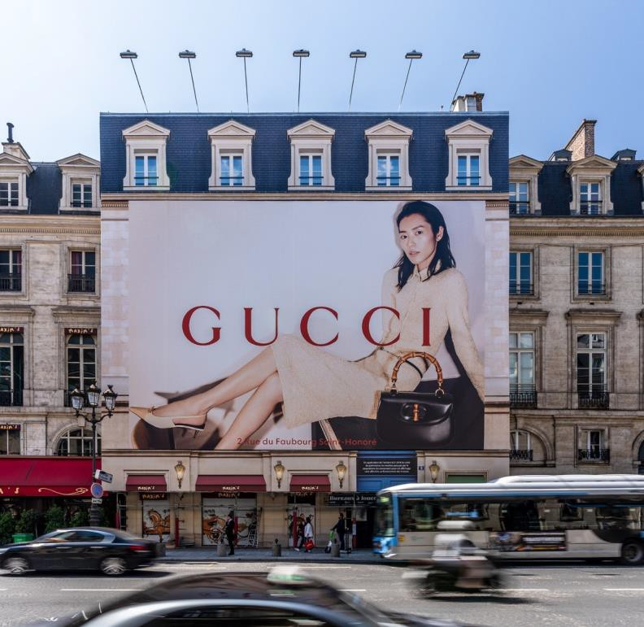
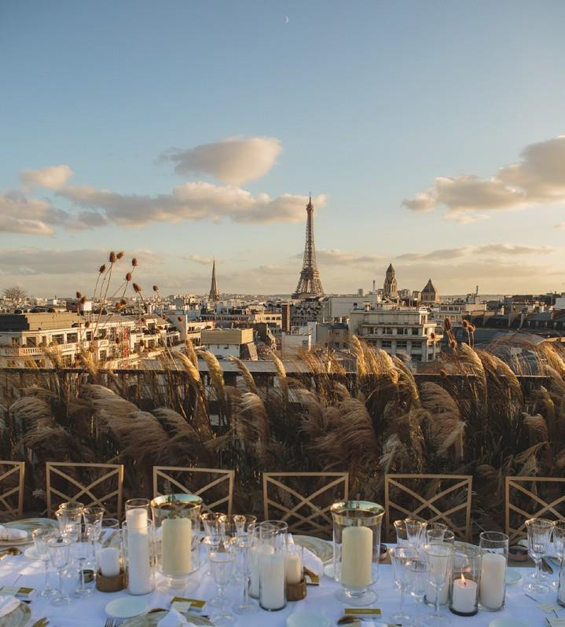
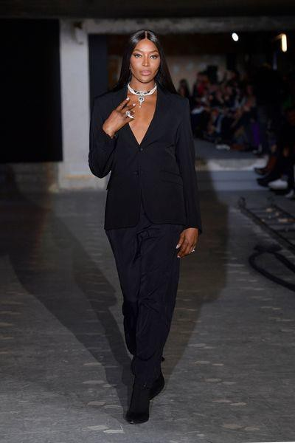
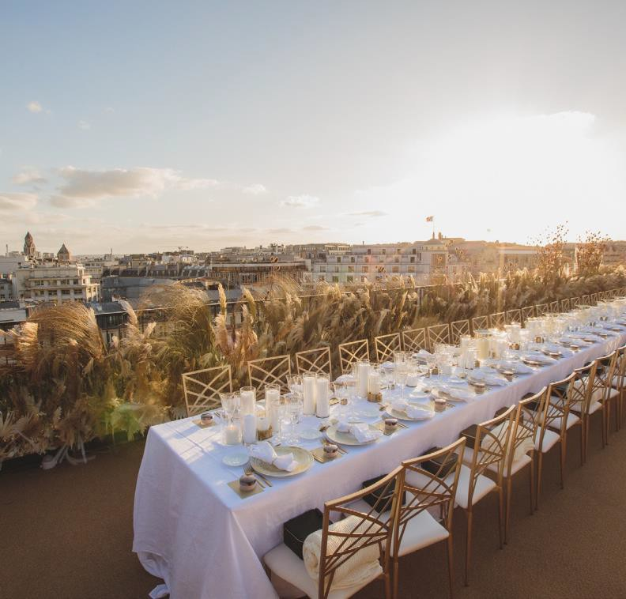
affichez
défilez
célébrez
BOOK EXPÉRIENCES
Profitez de la visibilité exceptionnelle des lieux Gecina
pour communiquer à grande échelle lors de phases travaux, entourés de nos partenaires, leaders du marché.
Faites le pari du brut : exclusifs et éphémères nos lieux avant rénovation peuvent accueillir des défilés lors de la Fashion Week, des lancements de produits ou encore des pop-up stores.
Et pour finir en beauté : dîners gastronomiques à ciel ouvert, soirées confidentielles, summer party… laissez un
souvenir inoubliable.
Vous êtes déjà client ? Votre façade devient votre
média grand format.
Document non contractuel – strictement confidentiel

Slide 4




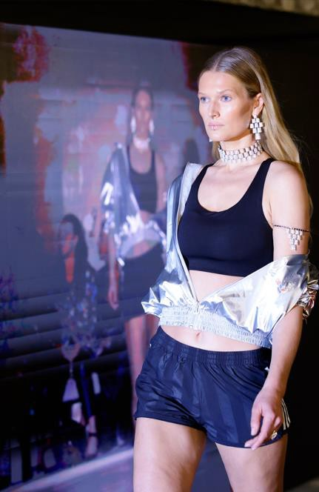
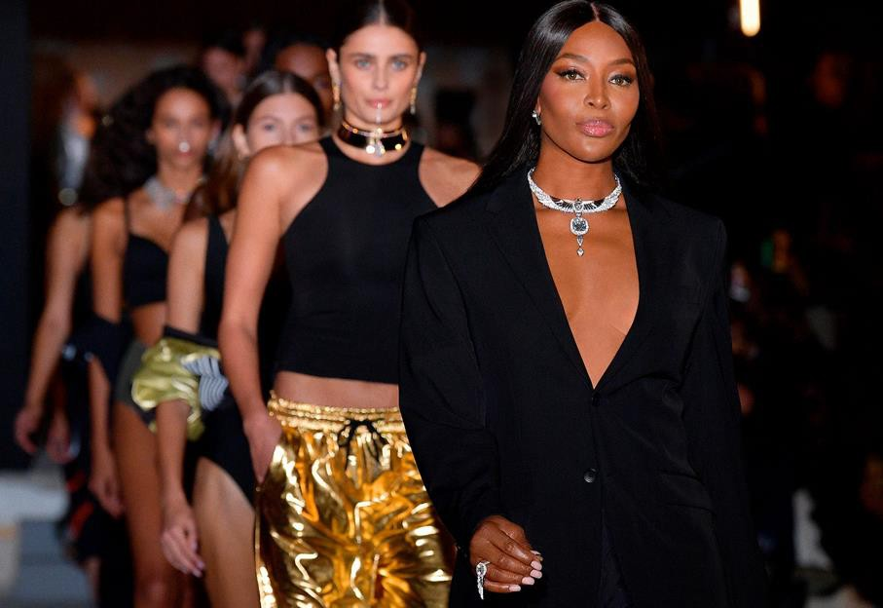
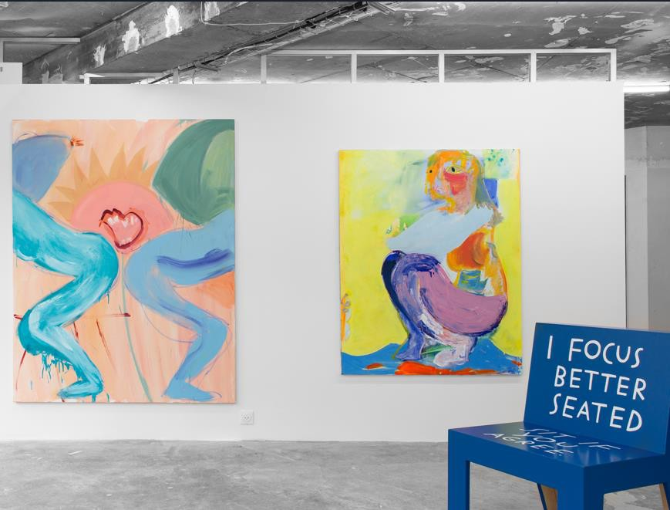
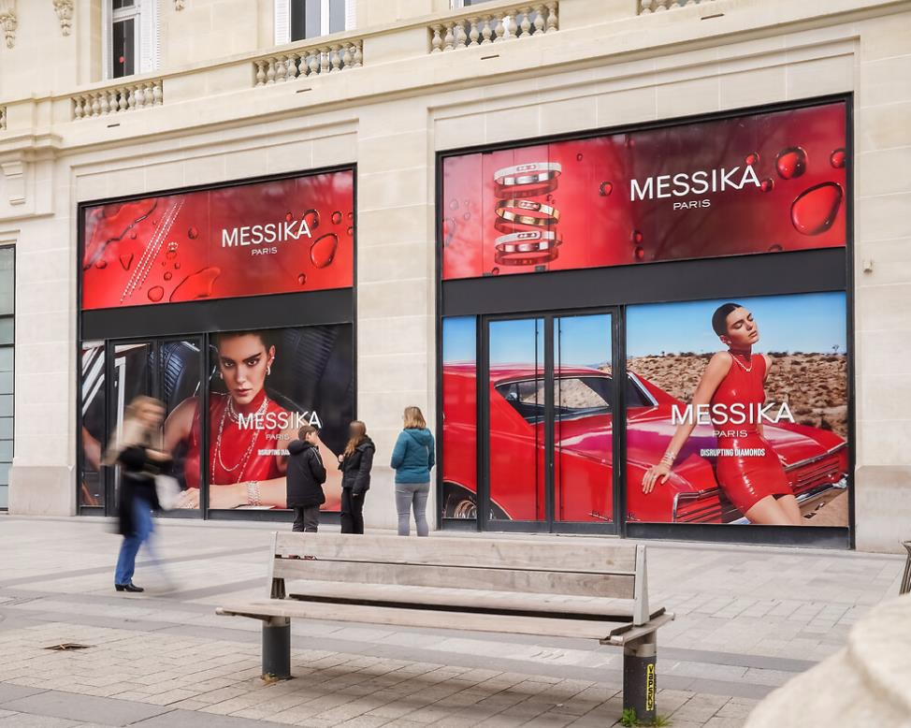
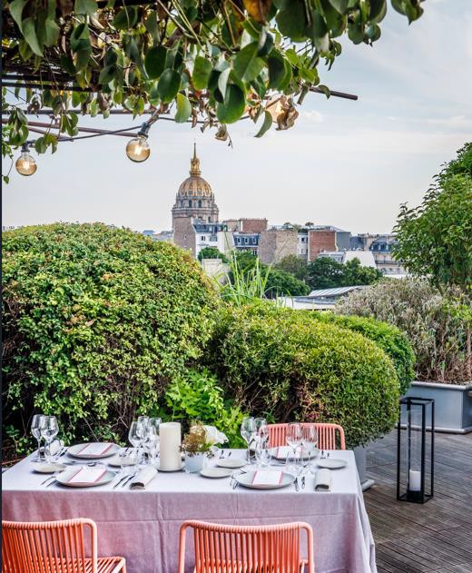
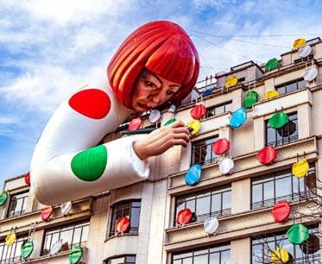
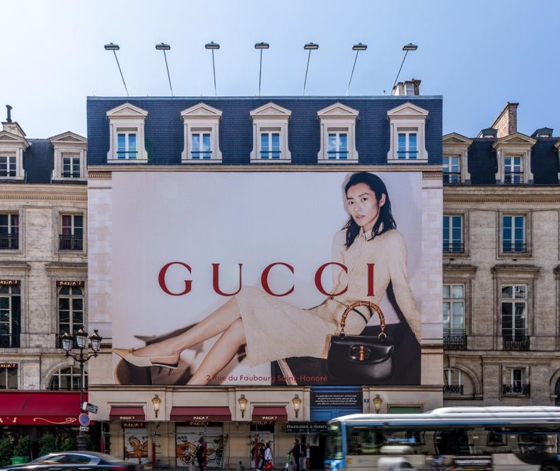
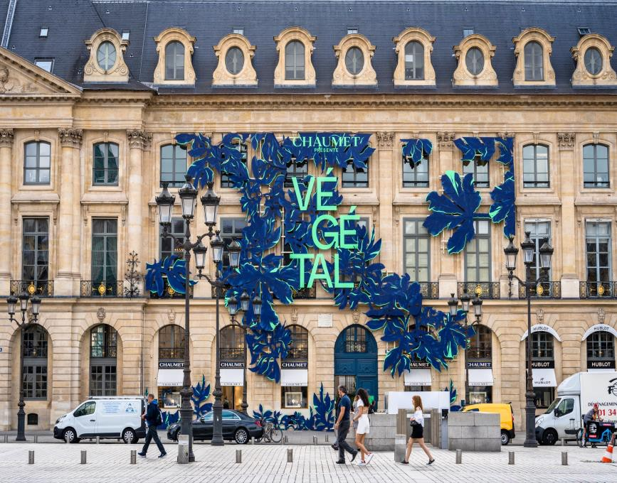
hors normes
Nos plus belles réalisations
Défilé haute joaillerie Messika et vitrine publicitaire Champs Elysées
Exposition d’art contemporain Paris Internationale, Expérience culinaire We Are Ona,
Œuvre artistique signée Georges Rousse, Diner à ciel ouvert Valentino,
After show Courrèges,
Shoowrom et préparation défilé Off White, l’Oréal …
Pub grand format Gucci rue Royale
BOOK EXPÉRIENCES
Document non contractuel – strictement confidentiel

Slide 5

Affichage
BOOK EXPÉRIENCES
Document non contractuel – strictement confidentiel

Slide 6


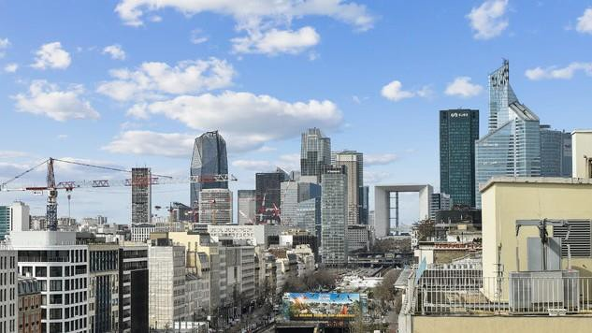
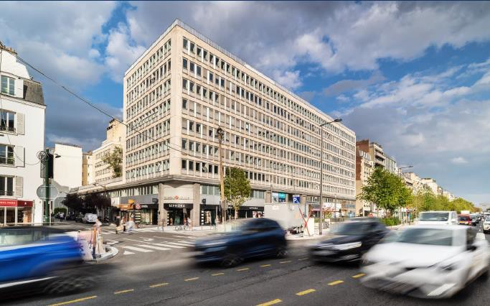
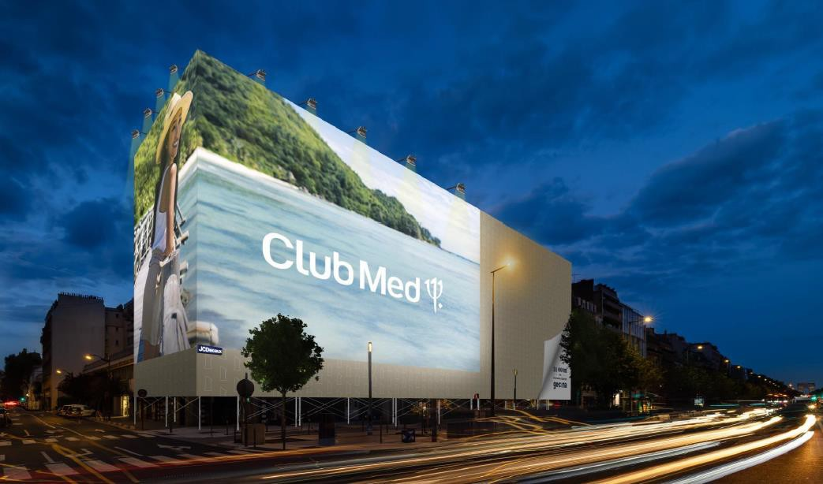
Les Arches du Carreau
2025
Affichage
13 // BOOK EXPÉRIENCES
À propos du lieu
Axe majeur entre le Pont de Neuilly et la Place de l’Etoile - 10min de Paris Bâtiment de 80 m de longueur
Au coeur des allées de Neuilly
Éléments techniques
En collaboration avec nos partenaires, leaders des régies publicitaires. 1 200 m² de surface publicitaire totale
Avenue Charles-de-Gaulle : 40 m² de long et 20 m² de hauteur Les Halles Gourmandes : 20 m² de long et 20 m² de hauteur

Slide 7

Evénements
BOOK EXPÉRIENCES
Document non contractuel – strictement confidentiel

Slide 8

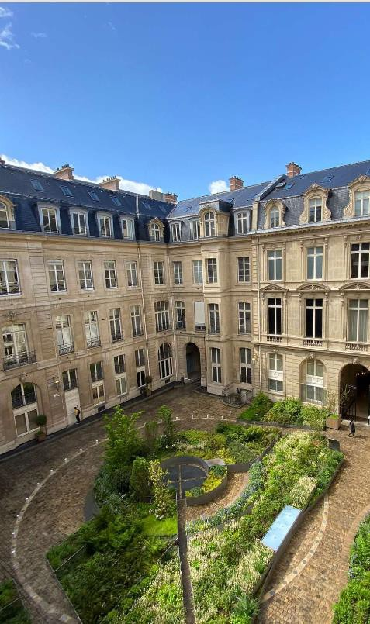
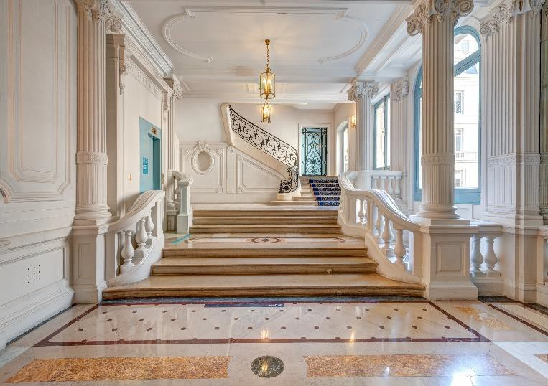

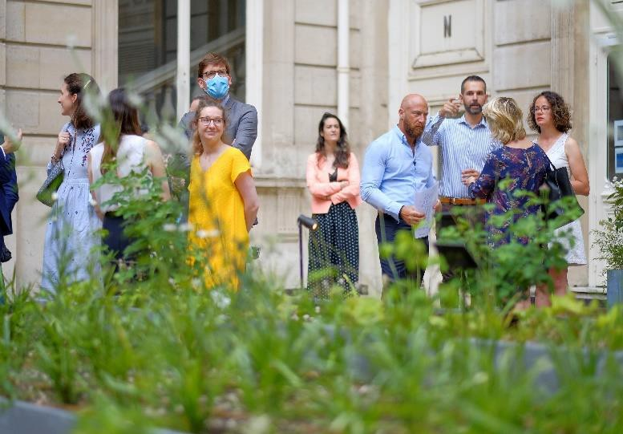
Jardin Vendôme
Events
Toute l’année
« Ce beau jardin est un hommage à une nature généreuse, parfumée, comestible, sensorielle, autant qu'à l'élégance du quartier.
Ses lignes épurées de zinc rappellent les toits de Paris tout comme les potagers des couvents qui ornaient le quartier avant que Jules-Hardouin Mansart ne reconstruise la place Vendôme à la fin du XVIIe siècle. »
Atelier Gabriel
02 // BOOK EXPÉRIENCES
À propos du lieu
Place Vendôme
Eléments techniques
Aménagement paysager réalisé par Atelier Gabriel et inauguré en 2021
800 m² de jardin + 400 m² d’espaces intérieurs,
capacité de 200-220 personnes
Véritable puit de lumière végétalisé Possibilité de s’installer la nuit Cocktails, shootings, dîners, défilés …
Plusieurs entrées possibles
Places de parking disponibles
Equipé en eau, électricité et toilettes
Prestation d’entretien ménage et jardinage à
l’année
Disponibilité toute l'année

Slide 9
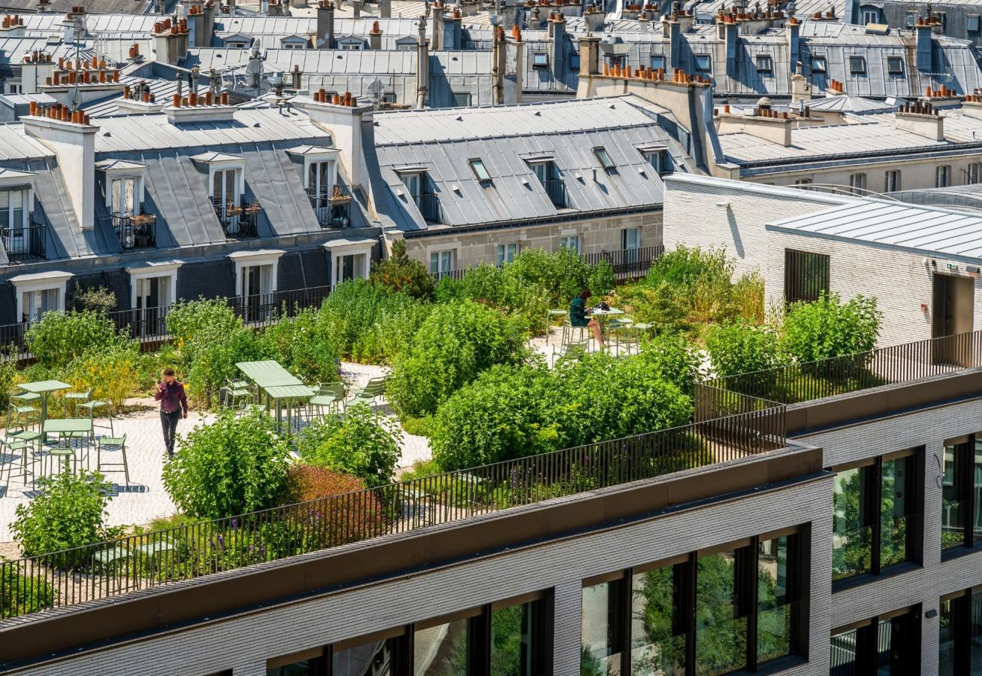
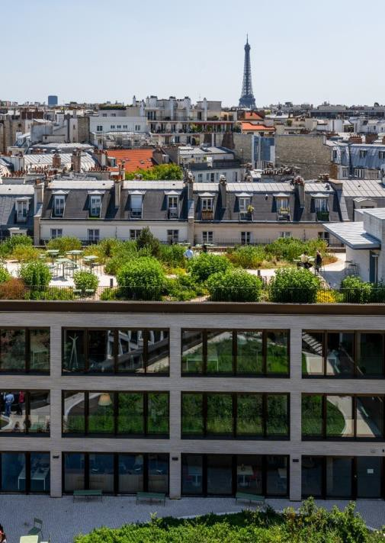
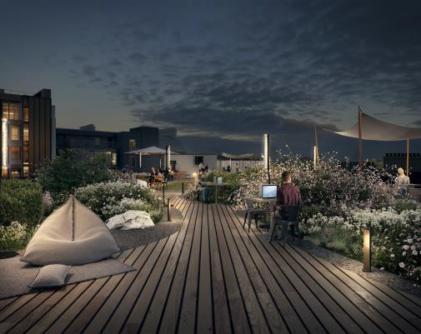
Rooftop Pergolèse
Events
Toute l’année
À propos du lieu
Rue Pergolèse à proximité de la place de l’Etoile
400 m² de rooftop paysager
Végétalisation luxuriante
Idéal pour les cocktails et soirées privées
Disponible toute l’année
Éléments techniques
Accès indépendant par ascenseur Equipé en eau, électricité et toilettes
Prestation d’entretien ménage et jardinage à l’année
10 // BOOK EXPÉRIENCES
Document et images non contractuels – strictement confidentiel

Slide 10
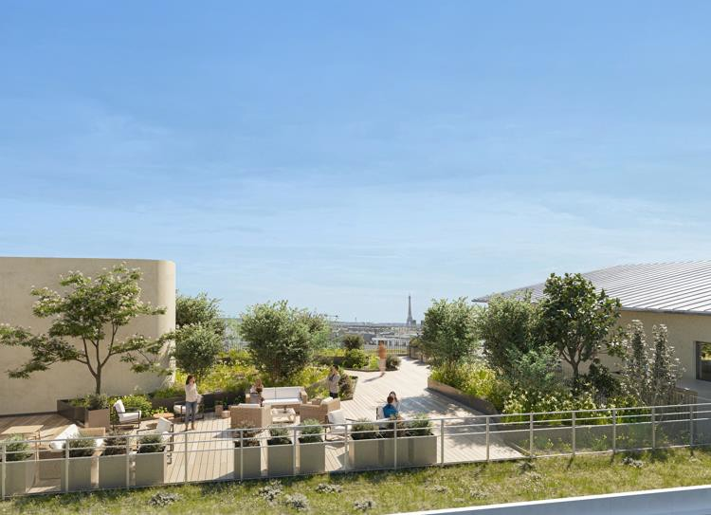
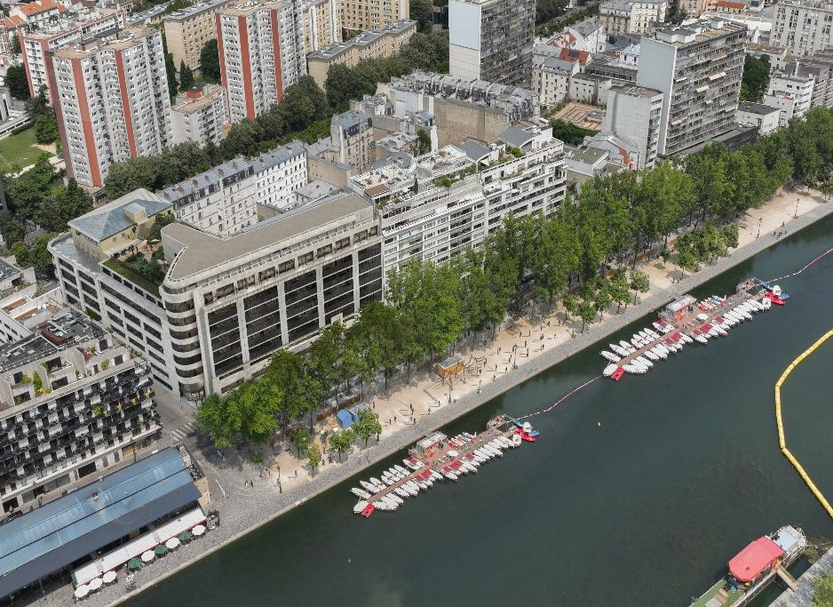
Rooftop 27 Canal
2025
Events
À propos du lieu
Avenue Flandres, à proximité du quai de la seine
Hall double hauteur de 500 m² accueillant jusqu’à 400 personnes
Eléments techniques
Ascenseur desservant le rooftop
08 // BOOK EXPÉRIENCES
Rooftop situé au R+7
450 m² de rooftop avec vue sur le bassin de la Villette et la tour
Eiffel
Idéal pour des défilés, cocktails et soirées privées Disponibilité 2025
Document non contractuel – strictement confidentiel

Slide 11

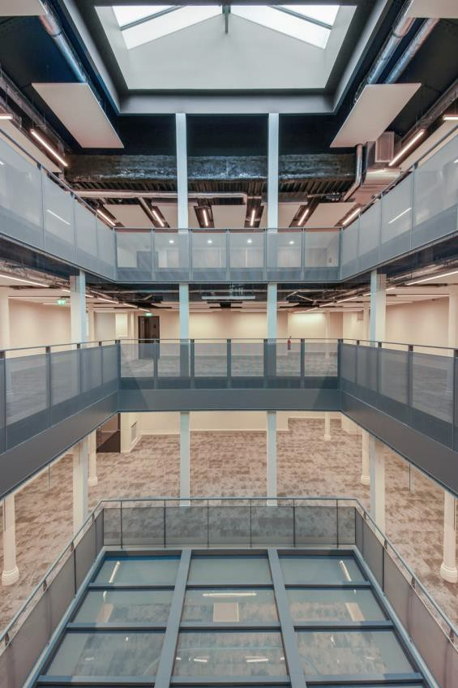
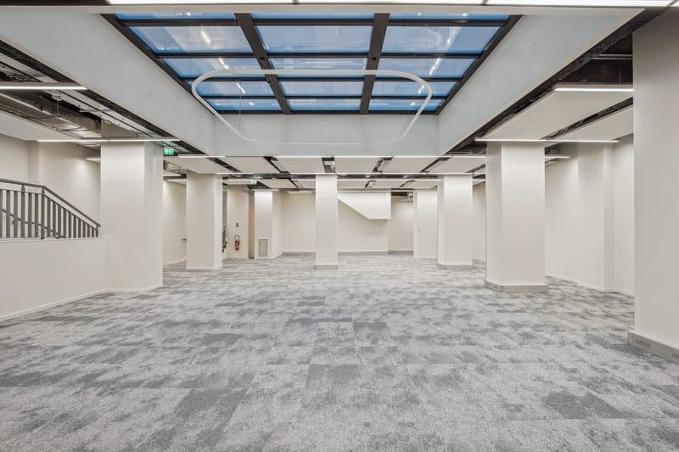
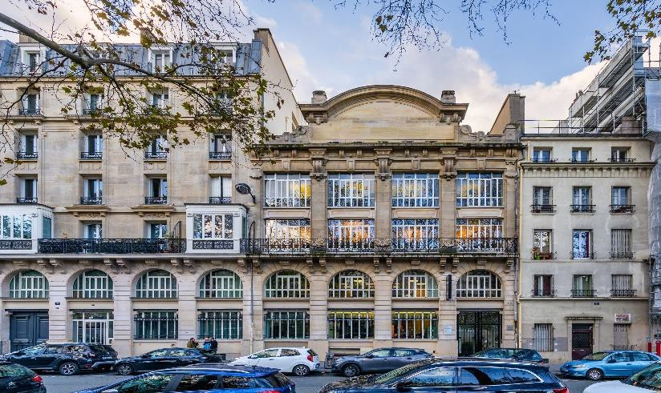
Jules Ferry
Events
2025
À propos du lieu
Boulevard Jules Ferry, à proximité du canal Saint Martin 2 100 m² au cœur du 11e arrondissement
Des volumes généreux avec de belles hauteurs sous plafond Défilés, showroom, diners privés, ateliers
Disponibilité 2025
07 // BOOK EXPÉRIENCES
Elements techniques
Ascenseurs sur tous les étages
Hauteur sous plafond entre 2,3 et 4 m Effectif maximum : 260 personnes

Slide 12
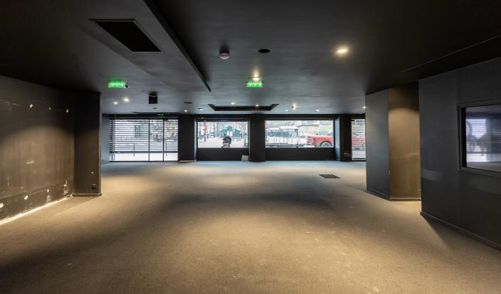
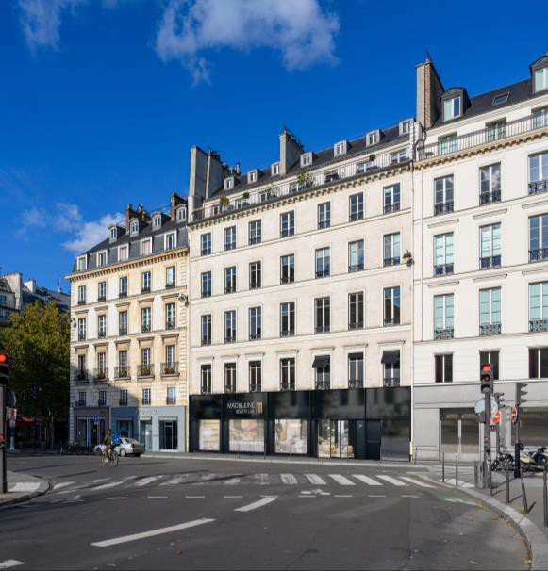
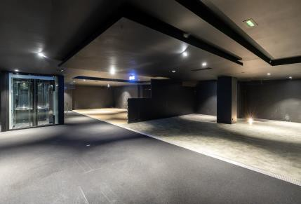
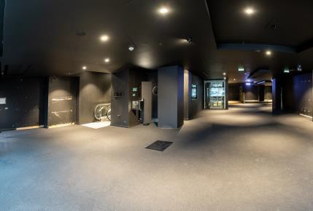
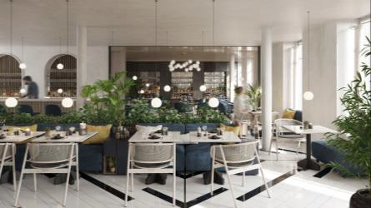
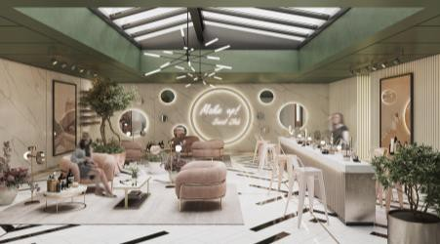
30 Madeleine
2025
Events
13 // BOOK EXPÉRIENCES
À propos du lieu
L'adresse mythique du savoir-faire parisien Près de 1 100 m² répartis sur 4 niveaux
Un quartier de prestige
Une grande et belle verrière
Défilés, showrooms, cocktails, dîners privés... Disponible jusqu’en 2025
Éléments techniques
Surface totale : 1 086 m² Surface pondérée : 576 m² Devanture de 15 m de linéaire
Hauteur minimum sous plafond RDC et R +1 : 2,6 m

Slide 13
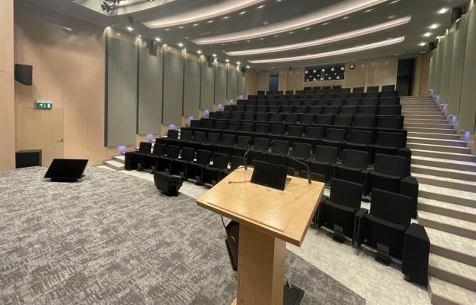
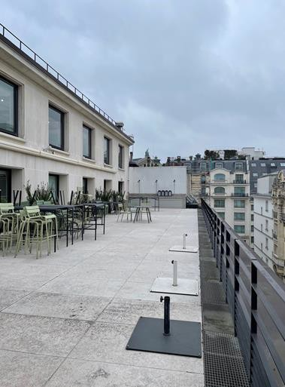
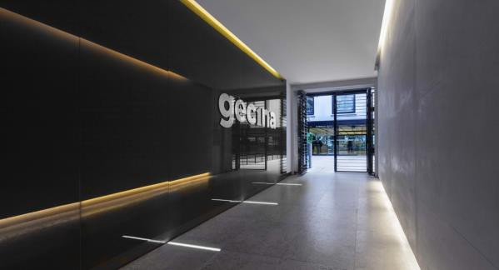
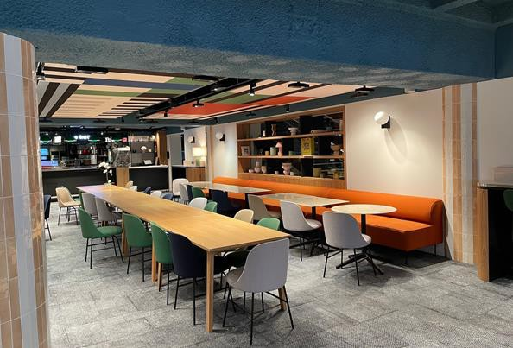
16 Capucines
2025
Events
13 // BOOK EXPÉRIENCES
À propos du lieu
Rue des Capucines, une connectivité optimale aux transports en commun et une proximité avec les commodités variées
440 m² disponibles
Au cœur d'un quartier dynamique urbain
Siège de Gecina
Conférences, présentations, receptions, cocktails, …
Disponible jusqu’en 2025
Éléments techniques
Surface totale : 440 m²
YouFirst Café :
Surface : 150 m²
Hauteur sous plafond : 2,4m Capacitaire : 100 places debout
Auditorium :
Surface : 110 m²
Hauteur sous plafond : entre 2,2 m et 4,9 m Estrade : 22 m²
Capacitaire : 100 places
Ecran LED dernière génération Sonorisation haut de gamme
Terrasse :
Situé au 6ème étage, rue Volney Surface : 180 m²

Slide 14
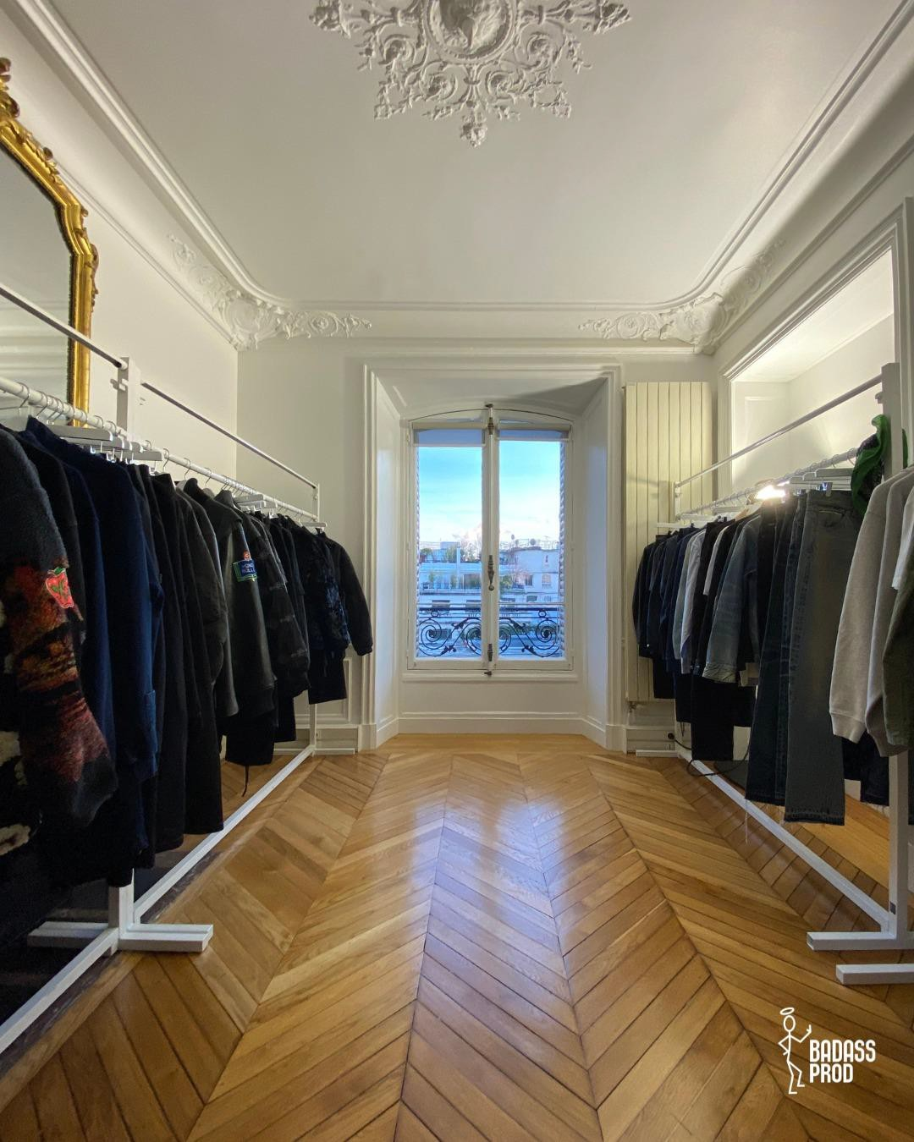
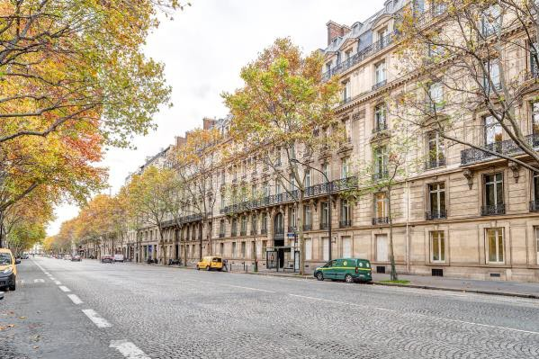
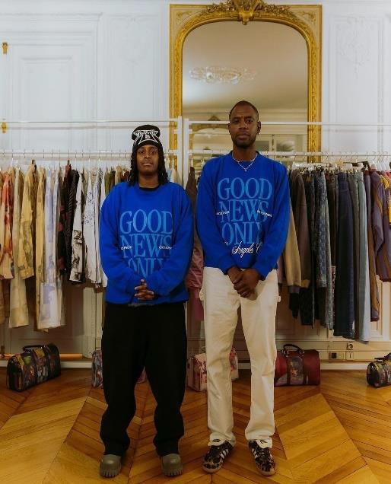
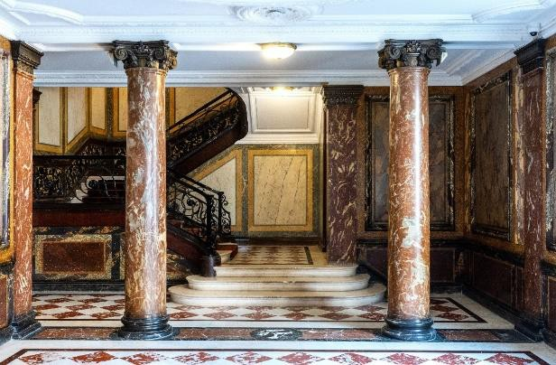
151 Haussmann
& 169 Haussmann
Events
2025
03 // BOOK EXPÉRIENCES
À propos du lieu
Boulevard Haussmann, au cœur du quartier central des affaires
151 Haussmann : 623 m² et 169 Haussmann : 328 m² disponible avec de belles prestations (moulures,
parquet en point de Hongrie, cheminées) Au cœur d'un quartier dynamique urbain Hauteurs sous plafond entre 2,8m et 3,3m
Showroom, , défilé, dîner, exposition …
Disponible jusqu’en 2025
Eléments techniques
151 Haussmann
Surface disponible : 623 m²
5 étages
Un balcon au 5ème étage avec vue sur le boulevard Haussmann Hauteur sous plafond de 3, 3 m
Hall double hauteur Désenfumage : naturel
169 Haussmann
Surface disponible : 328 m² 7 étages
Hauteur sous plafond entre 2,8 et 3, 3 m Désenfumage : naturel
Document non contractuel – strictement confidentiel

Slide 15
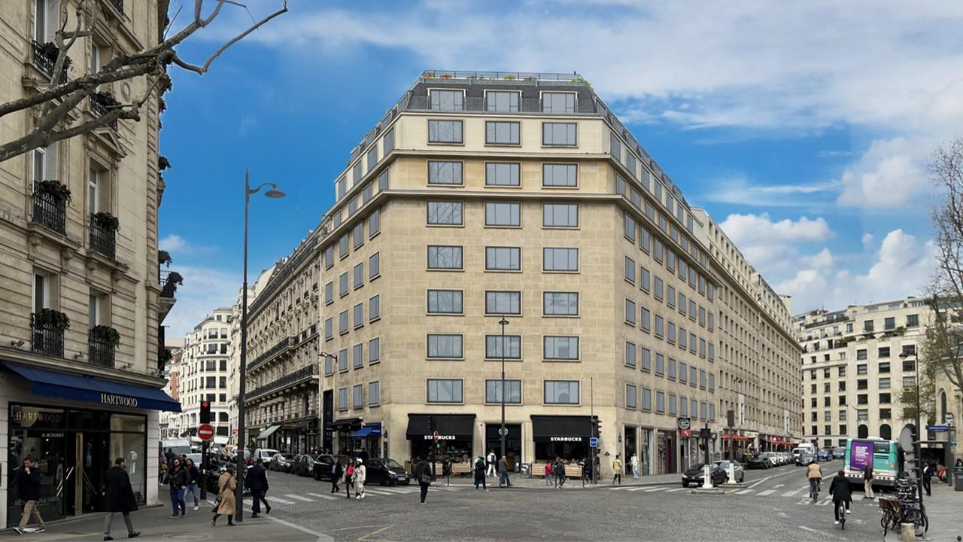
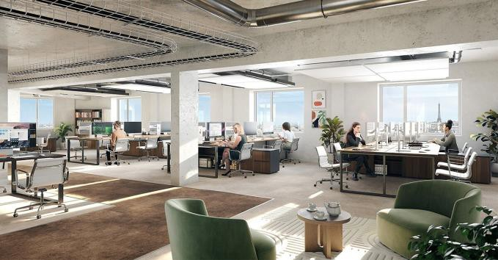
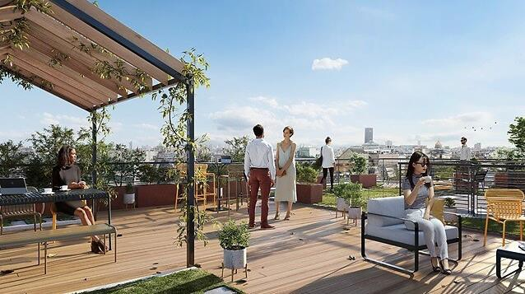
162
Events
Saint Honoré
2025
À propos du lieu
Rue du Faubourg Saint Honore, à proximité du Boulevard
Haussmann
3 000 m² entièrement rénovés dans le 8ème arrondissement Des vues imprenables sur la Tour Eiffel et le Sacré Cœur Défilés, showroom, diner privé…
Disponibilité 2025
Eléments techniques
2 ascenseurs disponibles
2,6 m de hauteur sous plafond
Capacité d’accueil de 200 personnes
04 // BOOK EXPÉRIENCES

Slide 16
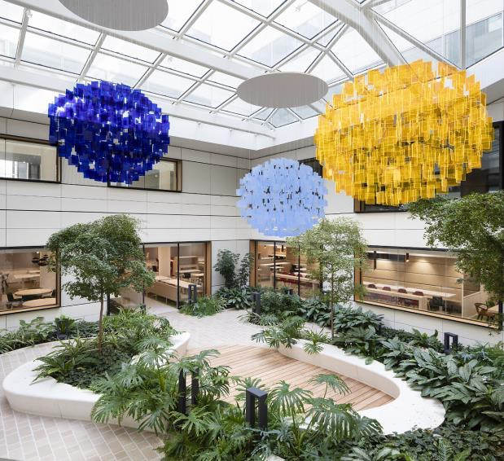
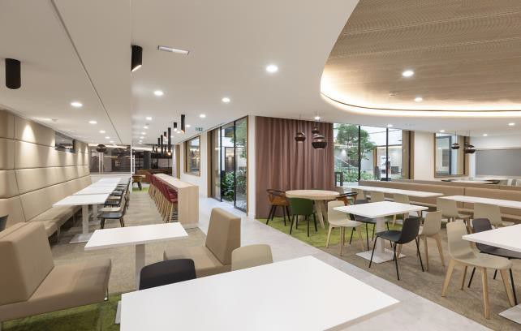
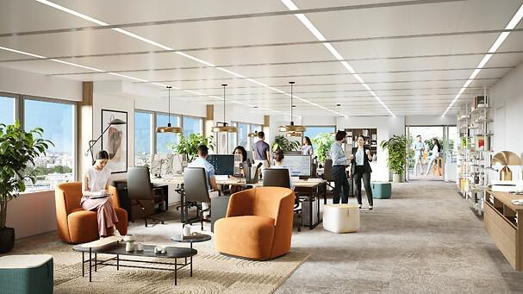
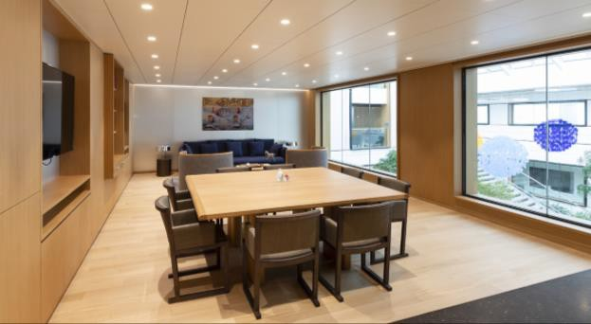
Octant & Sextant
2025
Events
13 // BOOK EXPÉRIENCES
À propos du lieu
A proximité des quais de Seine et de l'île de la Jatte 11 630 m²
Un quartier dynamique
Espaces spacieux et lumineux ainsi que 210 m² de rooftop végétalisé avec vue panoramique sur l'île de la Jatte
Défilés, showrooms, cocktails, dîners privés... Disponible jusqu’en 2025
Éléments techniques
Surface disponible : 11 630 m²
Capacitaire de 1 044 personnes
Hauteur sous plafond : entre 2,40m et 2,48m Nombre d'étages : 10 étages
1 toiture végétalisée
Places de parking disponibles dont 9 PMR

Slide 17




32 Guersant
2025
Events
13 // BOOK EXPÉRIENCES
À propos du lieu
Au cœur du quartier des Ternes et à ses pieds la promenade Pereire
2 140 m² de surfaces de travail rénovés Un quartier bourgeois calme et connecté Façade ciselée de verre et d'aluminium
Défilés, showrooms, cocktails, dîners privés... Disponible jusqu’en 2025
Éléments techniques
Surface totale : 14 400 m²
Capacitaire de 1 200 personnes Nombre d'étages : 9 étages

Slide 18




Mirabeau
2025
Events
13 // BOOK EXPÉRIENCES
À propos du lieu
A proximité du centre commercial Beaugrenelle et du parc Javel André Citröen Plateaux de bureaux de 1 800 m² et 1 620 m² d'espaces extérieurs végétalisées Une façade spectaculaire au cœur d'un écrin de verdure
Bâtiment aux formes épurées et aux lignes géométriques nettes Défilés, showrooms, cocktails, dîners privés...
Disponible jusqu’en 2025
Éléments techniques
Surface totale : 33 840 m²
Rooftop de 1 340 m² d'espaces extérieurs (dont près de 200 m² accessibles) Capacitaire : 1 personne / 10 m²
Nombre d'étages : 9 étages
2m70 d'hauteur sous plafond qui bénéficient d'une triple-orientation aux vues panoramiques sur la Seine et Paris

Slide 19






Quarter
Events
Gare de Lyon
2025
11 // BOOK EXPÉRIENCES
À propos du lieu
Quartier d’affaires Gare de Lyon
Plateaux de 900 m² minimum (tour A) et 340m² (tour B) Très lumineux, brut, vue sur le tout Paris
Défilés, fitting, showrooms, cocktails, dîners privés Disponibilité 2025
Éléments techniques
Tour A : 12 214 m² (hors business center) Tour B : 4 896 m²
Socle : 1 800 m² de business center 900 m² commerce galerie
Tour A : Plateaux de 1 000 m² - du 2ème au 7ème étage Plateaux de 900 m² - du 8ème au 14ème étage Longueur de 60 m - Largeur de 8 m
Tour B : Plateaux de 340 m² - du 2ème au 14ème
Hauteur sous plafond : 2,66 m entre poutres / 2,48 m sous poutres et 2,30 m en CHC & CHP (circulations) Capacitaire : espaces de bureaux 1/10m² - espaces ERP : 1/2m²
Effectif maximum : 2 200 personnes (tour + business center) Nombre d'étages : 15 étages
5 ascenseurs Tour A dont 1 ascenseur business center et 3 ascenseurs Tour B Faux plancher : tour A (oui) et tour B (non)
Quai de livraison - Hauteur 3,60 m Montage de nuit possible
Niveau sonore max : 100 dB
Document non contractuel – strictement confidentiel

Slide 20


Les Arches du Carreau
Events
2025
13 // BOOK EXPÉRIENCES
À propos du lieu
Axe majeur entre le Pont de Neuilly et la Place de l’Etoile - 10min de Paris Bâtiment de 80 m de longueur
Au cœur des allées de Neuilly
Très lumineux - Volumes généreux
Défilés, showrooms, cocktails, dîners privés... Disponible jusqu’en 2025
Éléments techniques
Idéal pour défilés, showrooms, cocktails, dîners privés...
Un rooftop de 1 500 m² comme lieu de réception et célébration exceptionnel
Hauteur sous plafond jusqu’à 2,70 m
3 ascenseurs / 750 kg - 10 personnes
1 bloc sanitaire et une marketing suite de 150 m² aménagée dans un plateau en cours de rénovation, situé au 7ème étage
Document non contractuel – strictement confidentiel

Slide 21


Pop-up stores
BOOK EXPÉRIENCES

Slide 22

30 Madeleine
Pop-up store
2025
À propos du lieu
Au cœur de l’épicentre du savoir-faire parisien et de la 1ère zone touristique de la capitale
Près de 1 100 m² répartis sur 4 niveaux Un quartier de prestige
Pop-up store : beauty lab, concept store déco, restaurant gourmet
Disponibilité : 2025
16 // BOOK EXPÉRIENCES
Eléments techniques
Surface totale : 1 086 m² Surface pondérée : 576 m² Devanture de 15 m de linéaire
Hauteur minimum sous plafond RDC et R +1 : 2,6 m
Document non contractuel – strictement confidentiel

Slide 23



³² Rue Marbeuf
Pop-up store
2025
À propos du lieu
32 rue Marbeuf, un emplacement stratégique en plein cœur du
Triangle d'Or.
680 m² de commerce disponible avec 8,6 millions de passage par an devant la boutique
Connectivité à l’ensemble des pôles urbains en quelques minutes
Pop-up store, showroom, sport Disponibilité : Déc, 2025
18// BOOK EXPÉRIENCES
Eléments techniques
Icône possède un linéaire de façade puissant de 11 m et 3 m de hauteur sous plafond.
Document non contractuel – strictement confidentiel

Slide 24


Quai de
Pop-up store
Jemmapes
2025
À propos du lieu
Quai de Jemmapes, surplombant le canal Saint Martin
190 m² dans le 10ème arrondissement au cœur d’un écosystème urbain Vue charmante sur le canal Saint Martin, connectivité à l’ensemble des
pôles urbains en quelques minutes
Pop-up store, showroom, médical, sport Disponibilité : 2025
18// BOOK EXPÉRIENCES
Eléments techniques
Proximité des transports (à 100 m de la station Jaurès ) Nombre d’étages: 2 (117m² au RDC et 72 m² au sous-sol) Linéaire de façade entièrement vitré
Document non contractuel – strictement confidentiel

Slide 25

















12
8
- CARREAU NEUILLY
- JARDIN VENDÔME
- PERGOLÈSE
4- JULES FERRY
- 155 HAUSSMANN
- 162 SAINT HONORÉ
– QUARTER GARE DE LYON
- 27 CANAL
– QUAI DE JEMMAPES
- 30 MADELEINE
- 16 CAPUCINES
– OCTANT & SEXTANT
- 32 GUERSANT
14- MIRABEAU
15 – 32 MARBEUF
13
10
AFFICHAGE
1
11
4
5
9
EVÉNEMENTS
18// BOOK EXPÉRIENCES
15
2
4
6
POP-UP STORES
3
14
7
Document non contractuel – strictement confidentiel

Slide 26


Contact
Maryll Henderycksen
Head of marketing
Tél : 07 88 59 83 90
Mail : maryllhenderycksen@gecina.fr
Gecina
16 rue des Capucines,
75002 Paris
gecina.fr

